Slide 1

Un acuerdo de un millon de dolares
Juan Felipe Agudelo Rios

Slide 2
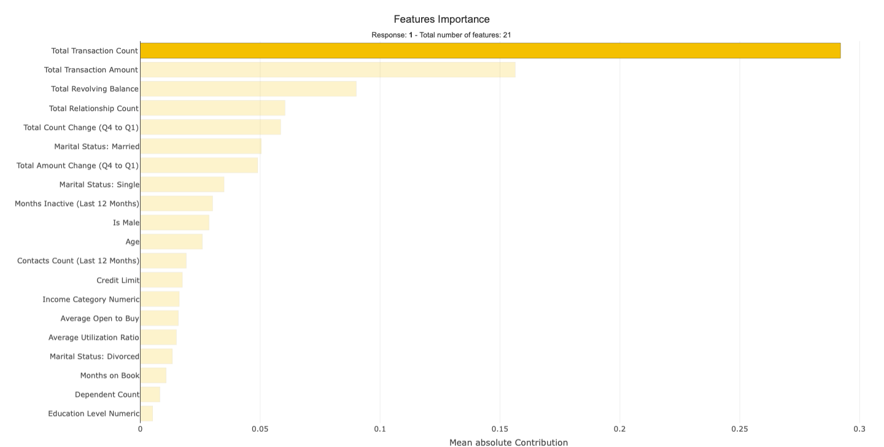
Modelo de decision y importancia de cada variable.
El modelo evaluó varios clasificadores, destacando XGBoost con un F2 Score de 0.90 en el conjunto de prueba.
La imputación de valores faltantes se realizó con KNNImputer en las variables de el nivel de educacion, ingreso y status marital.
La técnica SMOTE abordó el desbalance de datos, mejorando la capacidad del modelo para generalizar.
Se emplearon SHAP values para entender la importancia de las variables predictoras.
El modelo logro una exactitud global del 97%, un recall de 90% sobre las personas que abandonaron el programa.

Slide 3
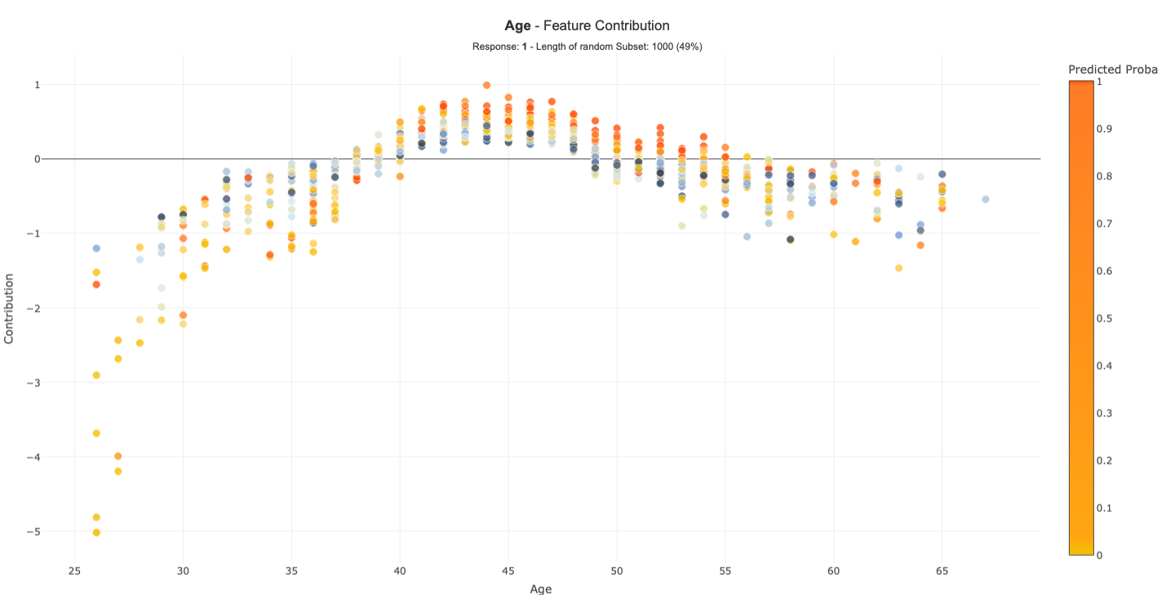
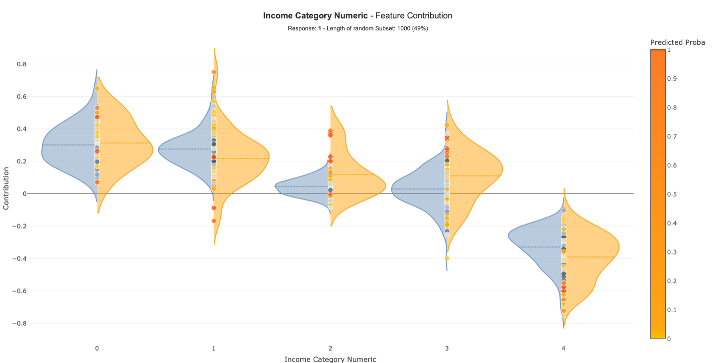
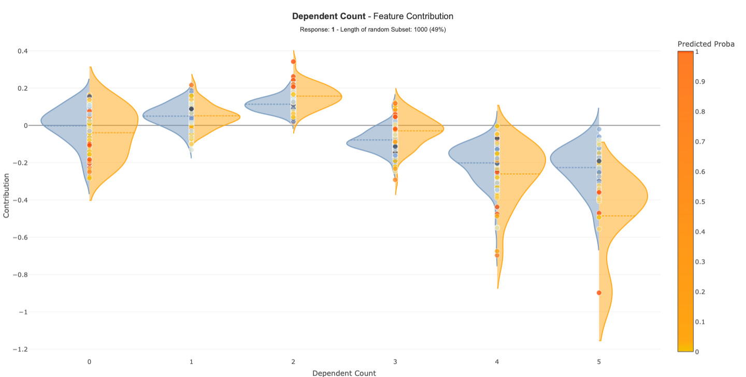
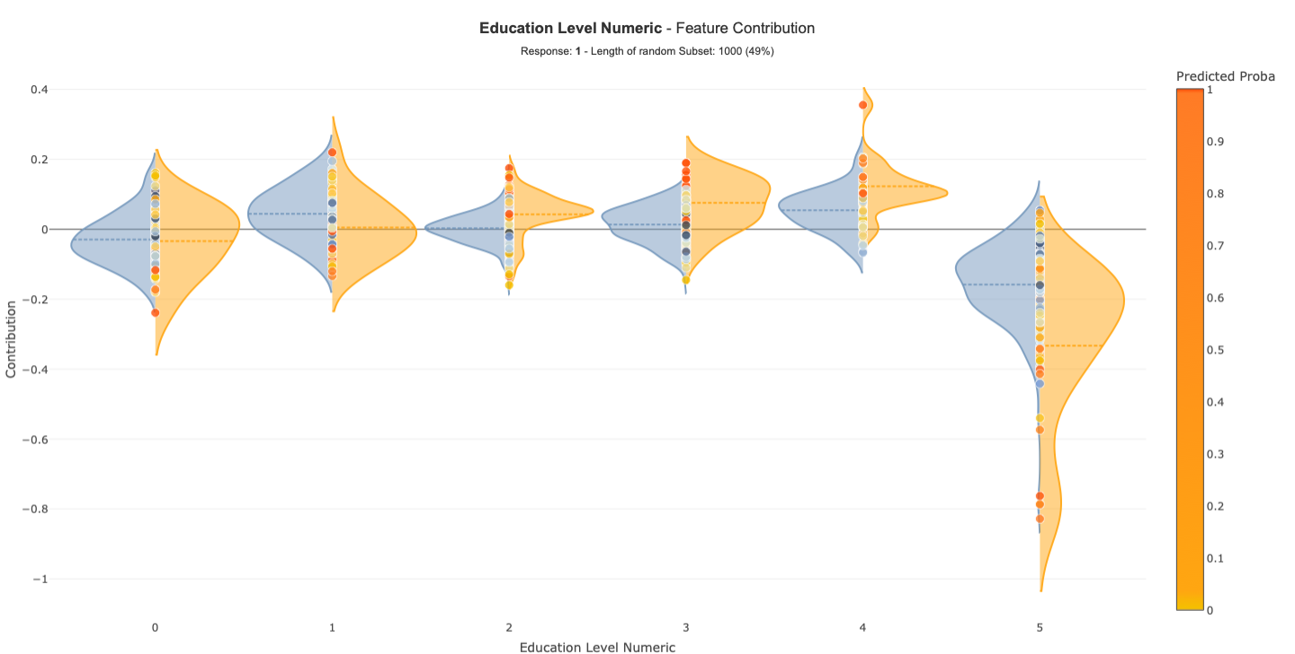
Variables demográficas
Las personas que se encuentran en el rango de edad entre 40 y 50 años son más propensas a abandonar el programa. La probabilidad de abandonar el programa disminuye conforme aumenta el ingreso y se aumenta la cantidad de dependientes. Por último, se observa que las personas altamente educadas, es decir, aquellas con doctorado, tienen una menor probabilidad de abandonar el programa.
Notes:
En la medida en que el ingreso aumenta la probabilidad de permanecer en el programa

Slide 4
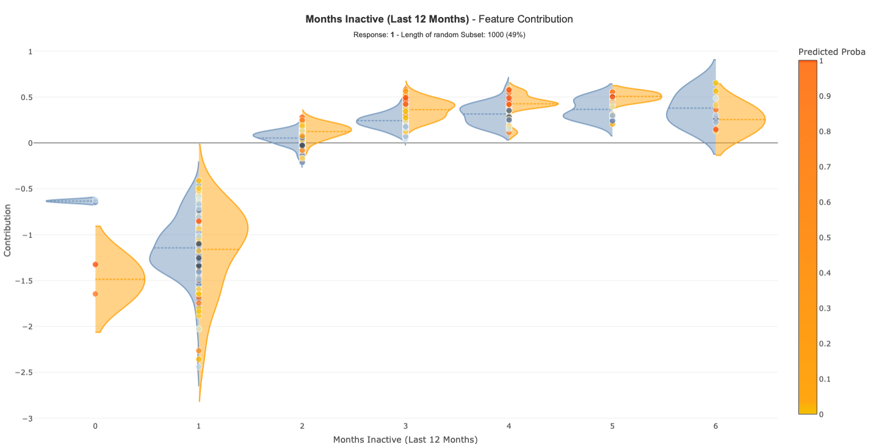
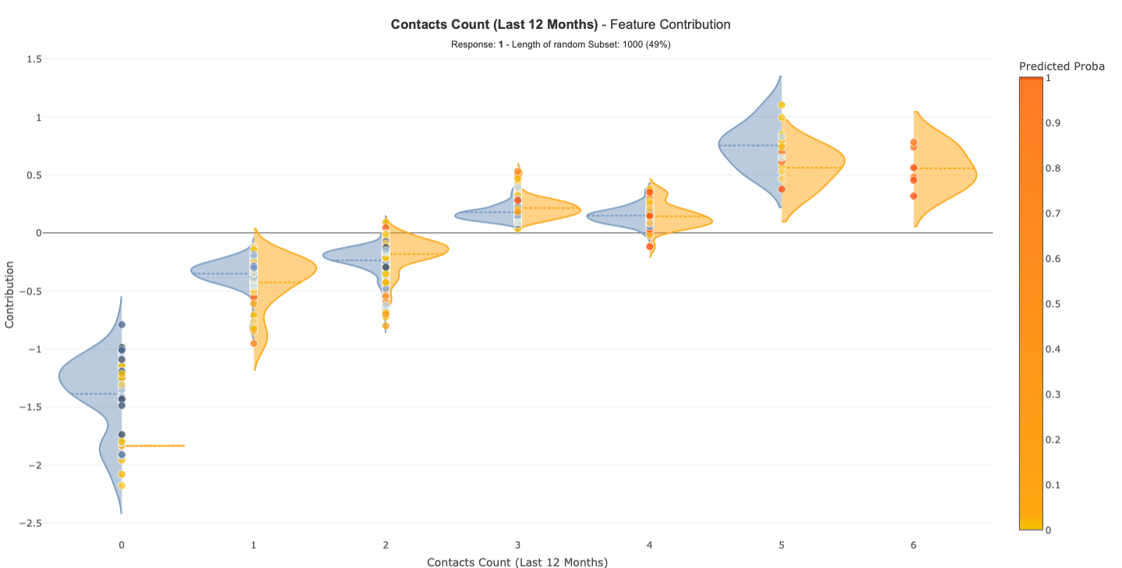
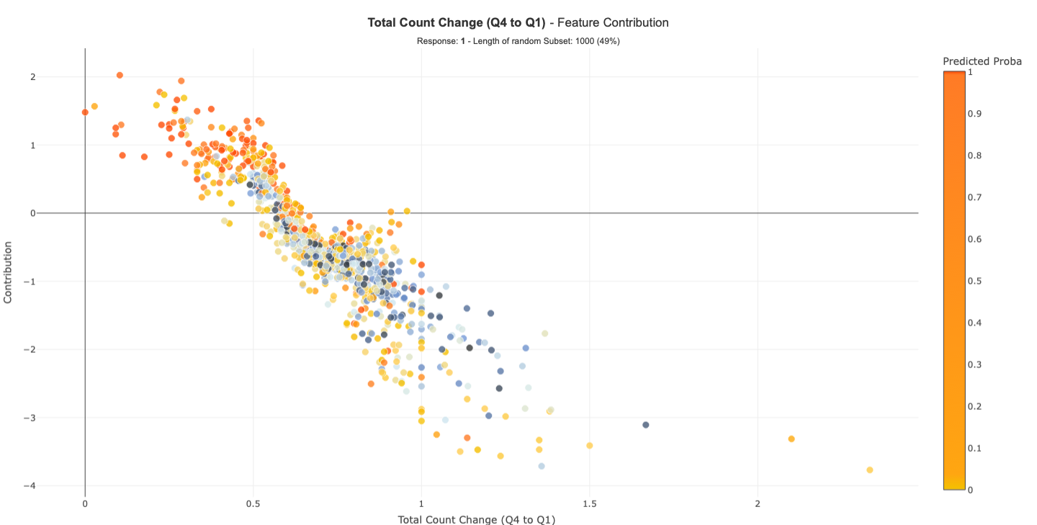
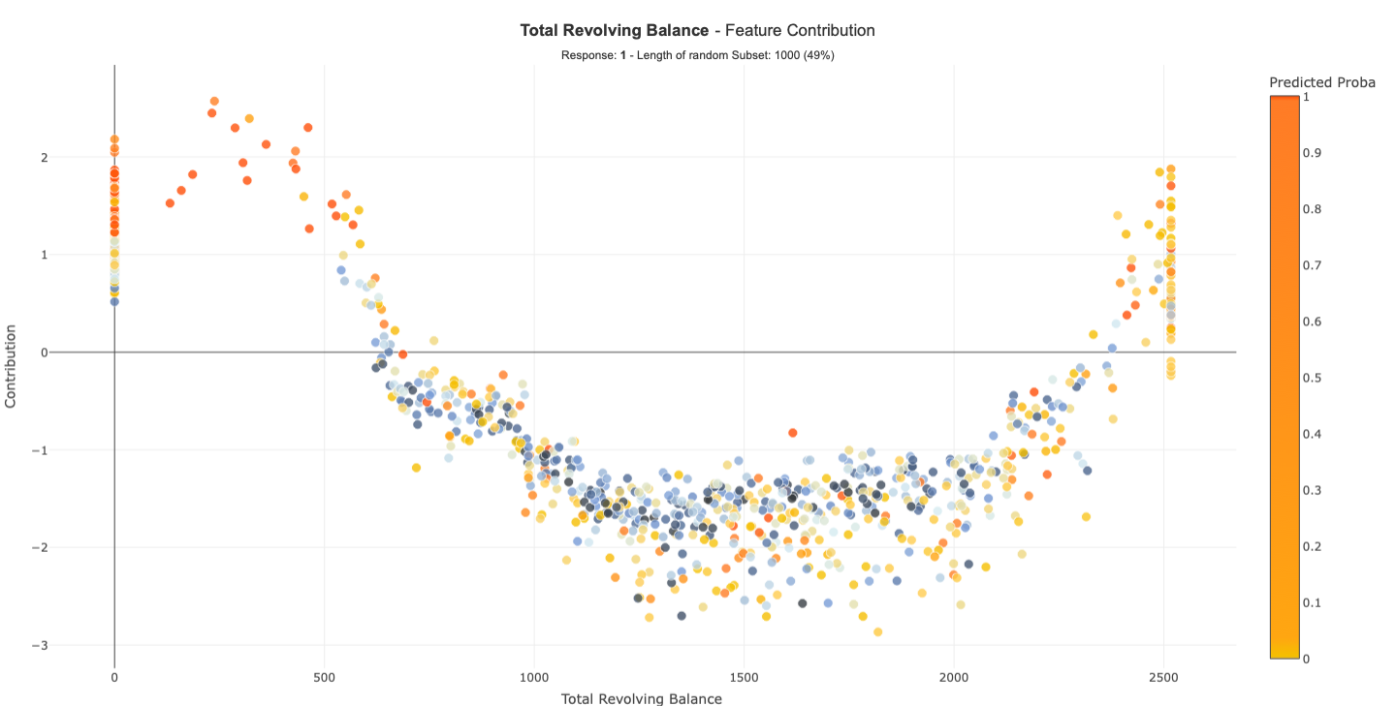
Variables de uso
La inactividad durante ciertos meses puede interpretarse como una señal de alerta sobre el posible abandono del producto. Aquellas personas que presenten más de dos meses de inactividad son más propensas a abandonar el programa, y esta probabilidad aumenta en función de esta variable. Además de esto, la disminución en la utilización de trimestre a trimestre también puede ser indicativa de la intención de la persona de abandonar el programa.
El balance rotativo, ya sea alto o bajo, señala distintas situaciones. Un balance bajo indica que la persona no está utilizando las tarjetas con frecuencia, mientras que un balance alto sugiere que la persona podría tener dificultades para pagar las cuotas y está incurriendo en mayores costos por intereses. Finalmente, el número de contactos entre el cliente y la entidad bancaria sugiere que a mayor cantidad de contactos, mayor es la probabilidad de que la persona abandone el programa. Sin embargo, es importante destacar que esta variable abarca tanto los contactos del cliente al banco como del banco al cliente, por lo que se recomienda precaución en su interpretación.

Slide 5
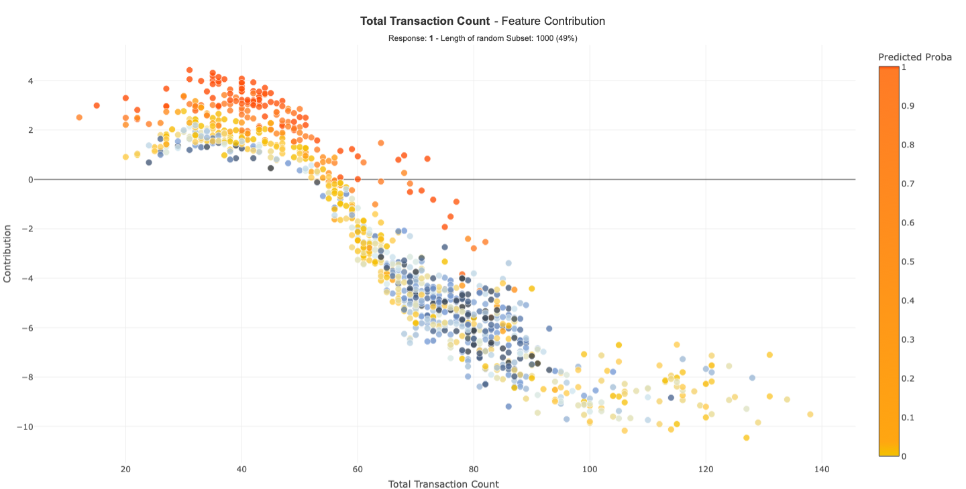
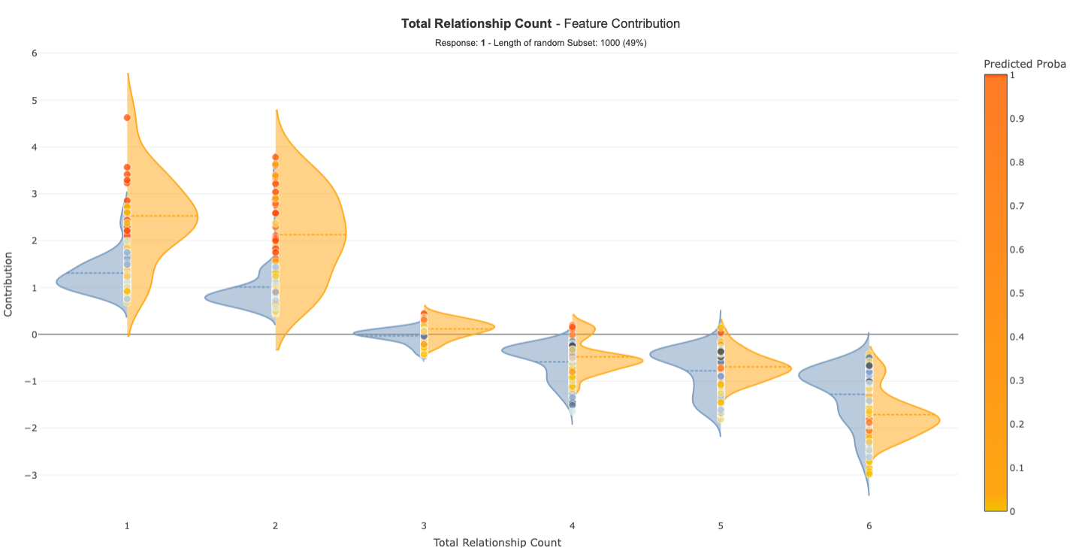
Posibles estrategias
Masificar el metodo de pago e incentivos de utilizacion:
No solo se trata de ofrecer créditos, sino de establecer alianzas estratégicas con puntos de venta (PDV) para que acepten estos medios de pago.
Se sugiere no limitarse a brindar créditos únicamente a individuos, sino extender la oferta a sus círculos cercanos a través de programas de fidelización. De esta manera, se busca maximizar el uso de este medio de pago dentro de los grupos asociados.
Finalmente, se recomienda proporcionar incentivos para motivar a las personas a utilizar el credito, como programas de millas o cashback.
Venta Cruzada:
Se recomienda ofrecer productos complementarios a los clientes con el objetivo de generar beneficios adicionales. Esto incluye la ampliación de servicios financieros, ofreciendo una variedad de productos como créditos para la compra y remodelación de viviendas, así como para fines educativos
Además, se sugiere proporcionar asesoría financiera especializada en emprendimientos e inversiones. Esto contribuirá a fortalecer la relación con los clientes al tiempo que se brindan soluciones financieras más integrales y adaptadas a sus necesidades específicas.

Slide 6
Conclusiones
Caracterización
Alertas
Recomendaciones
Edad entre 40 y 50 años: son más propensas a abandonar el programa.
Personas con ingresos altos: son menos propensas a abandonar el programa.
Personas con un número alto de dependientes: son menos propensas a abandonar el programa.
Personas con educación alta (Doctorado): son menos propensas a abandonar el programa.
Meses inactivos.
Decrecimiento en la utilizacion mes a mes.
Valores de credito rotativo extremos tanto bajos como altos .
Masificar el metodo de pago y crear incentivos de utilizacion.
Venta Cruzada y aumento de portafolio.
Notes:
Edad entre 40 y 50 años: son más propensas a abandonar el programa.
Personas con ingresos altos: son menos propensas a abandonar el programa.
Personas con un número alto de dependientes: son menos propensas a abandonar el programa.
Personas con educación alta (Doctorado): son menos propensas a abandonar el programa.

Slide 7
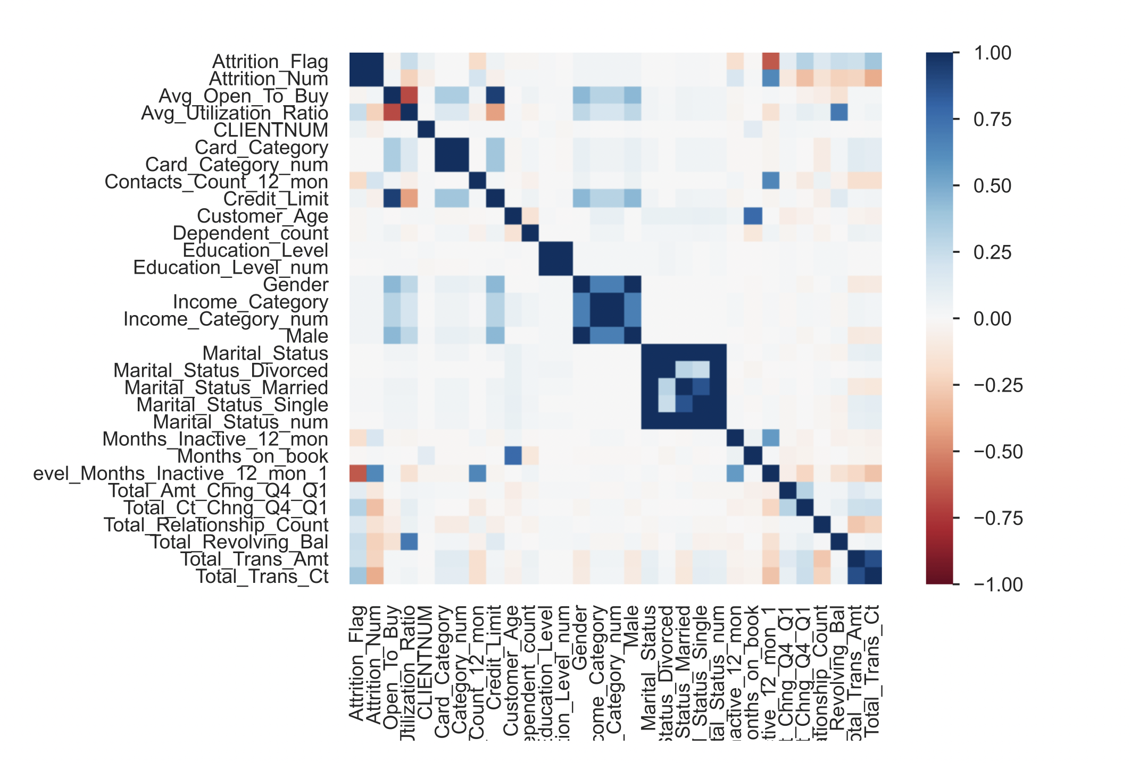
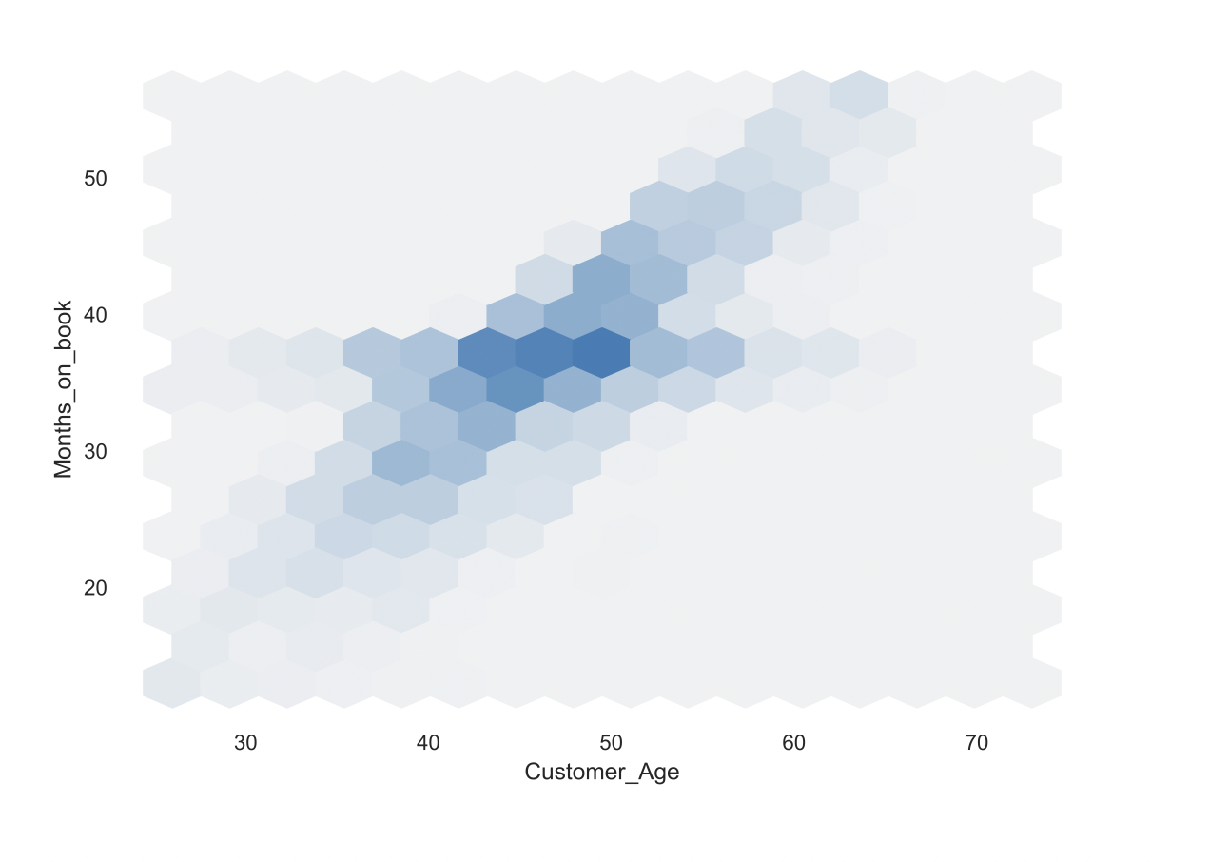
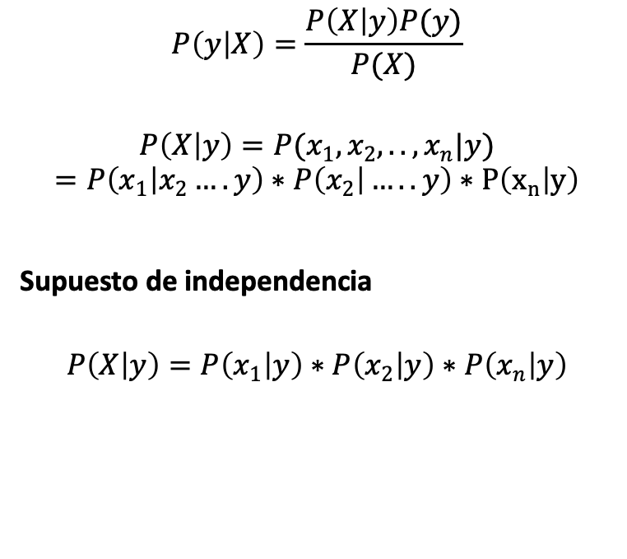
Naive Bayes
Funcionamiento
Matriz de correlacion
$$P\left(y | X\right)=\frac{P\left(X | y\right)P(y)}{P(X)}$$
$$P\left(X | y\right)=P(x_{1}, x_{2},..,x_{n}|y)$$
$$=P\left(x_{1} | x_{2}….y\right)∗P\left(x_{2} | …..y\right)∗P\left(x_{n} | y\right)$$
Supuesto de independencia
$$P\left(X | y\right)=P\left(x_{1} | y\right)∗P\left(x_{2} | y\right)∗P\left(x_{n} | y\right)$$

Slide 8
Usar todos los datos para entrenar
Overfitting
Imbalanced Data
Cross-Validation
Si el conjunto de datos contiene ruido o fluctuaciones aleatorias, un modelo complejo puede capturar y memorizar estos patrones. Cuando un modelo memoriza el ruido en lugar de aprender los patrones verdaderos subyacentes, tendrá un rendimiento deficiente en datos no observados.
Los datos están sesgados, lo que significa que una clase tiene significativamente más ocurrencias que las otras. Los modelos entrenados con datos desequilibrados pueden sesgarse hacia la clase mayoritaria, lo que resulta en un rendimiento deficiente en la clase minoritaria.
Si entrenas tu modelo con todos los datos disponibles, es posible que no tengas un conjunto de datos separado para evaluar su rendimiento en datos no observados. Esto dificulta saber la calidad y el desempeño del modelo con datos nuevos.

Slide 9
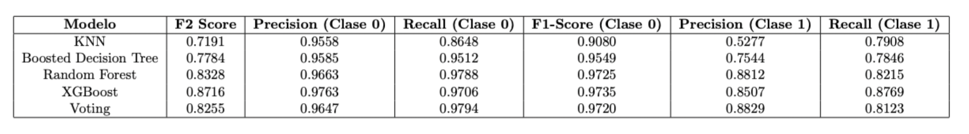
Otros Modelos

